Slide 1


INGENIERÍA EN COMERCIO EXTERIOR Y NEGOCIACIÓN INTERNACIONAL
OFERTA EXPORTABLE DE LOS MAESTROS ARTESANOS DE LA PARROQUIA ATAHUALPA, PROVINCIA DE SANTA ELENA Y SU PLAN DE COMERCIALIZACIÒN EN LA CIUDAD DE MIAMI EN CUMPLIMIENTO A LOS OBJETIVOS DEL PLAN NACIONAL DEL BUEN VIVIR 2013 - 2017.

Slide 2
ÍNDICE
CAPÍTULO 1
ANTECEDENTES
CAPÍTULO 2
ESTUDIO DE MERCADO
CAPÍTULO 3
PLAN DE MARKETING
CAPÍTULO 4
ESTRUCTURA LOGISTICA
CAPÍTULO 5
IMPACTO ECONÓMICO Y SOCIAL
CAPÍTULO 6
ESTUDIO FINANCIERO
CAPÍTULO 7
CONCLUSIONES Y RECOMENDACIONES

Slide 3
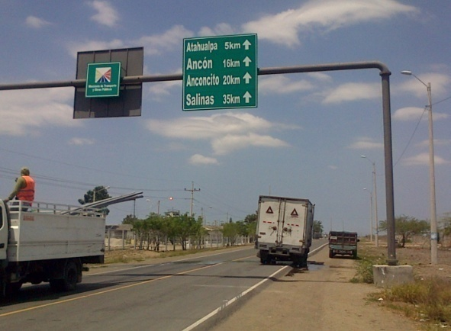
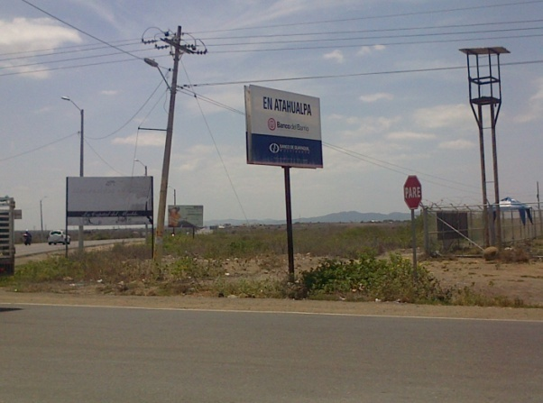
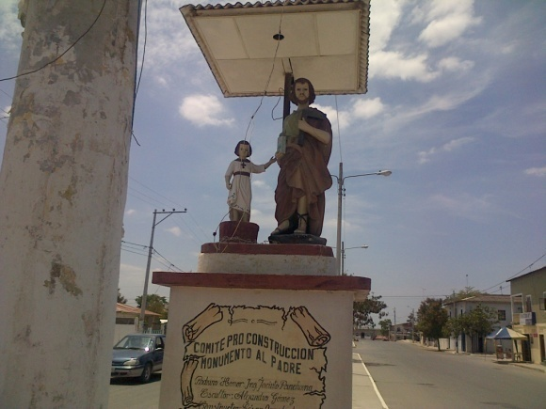
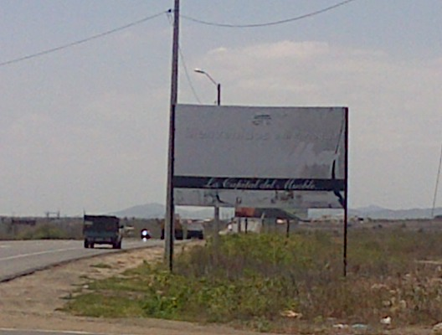
CAPÍTULO 1: ANTECEDENTES

Slide 4
1.1 Asociatividad, concepto y detalle
asociatividad
pequeñas y medianas empresas
globalización a nivel mundial
estrategias de colectividad
mecanismos de cooperación

Slide 5
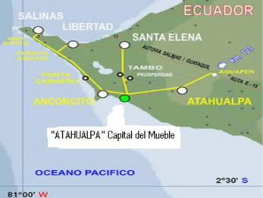
1.2 Estudio Demográfico
PROVINCIA | CANTÓN | PARROQUIA | HOMBRES | MUJERES | POBLACIÓN | SUPERFICIE DE LA PARROQUIA (km2) | DENSIDAD POBLACIONAL
SANTA ELENA | SANTA ELENA | ATAHUALPA | 1,689 | 1,843 | 3,532 | 77.81 | 45.39
casados
PEA
hombres
trabajo propio
no aportan al IESS
mestizos
secundaria
empleados privados
vivienda propia totalmente pagada
servicios básicos
casa o villa
cocinan con gas
celular, tv por cable, internet

Slide 6




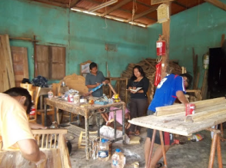
1.3 Marco Legal
Art. 306, promover exportaciones sector artesanal
Art. 242, organización territorial
Art. 252, organización por provincia
Art. 255, organización por parroquia rural, GADs
Art. 24, regulación parroquias rurales, en circunscripciones territoriales
Art. 66, organización Junta Parroquial Rural, asigna competencias y funciones
Economía popular y solidaria
Plan Nacional del Buen Vivir 2013-2017: 12 objetivos nacionales
Asociación Interprofesional de Artesanos y Grupo Red Artesanal

Slide 7
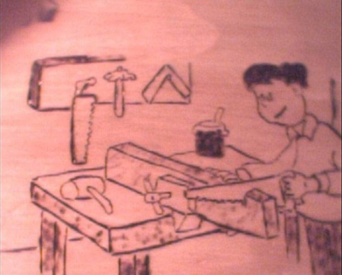
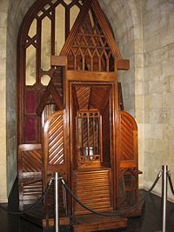
1.4 Origen de los muebles artesanales en madera
ebanistería
(ébano)
siglo XVII pasa a ser oficio artesanal
empleo de laca
Atahualpa es la “Capital del mueble del Ecuador”

Slide 8

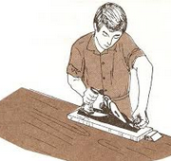

1.5 Importancia de los muebles artesanales en madera
ebanistería
incursión en el cambio de matriz productiva

Slide 9
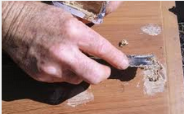
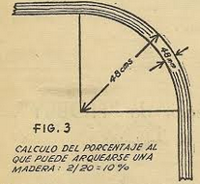

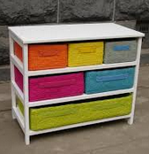
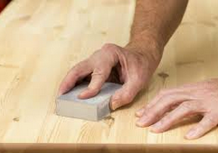
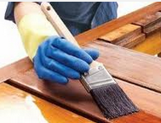
1.6 Características de los muebles artesanales en madera, tipo de madera empleada
resanado
moldeado
tallado
decorado
lijado
barnizado

Slide 10
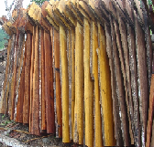
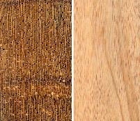
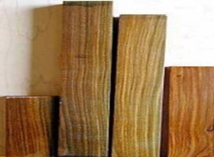
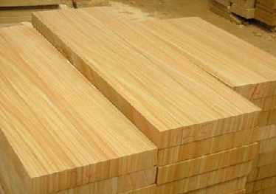
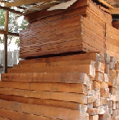
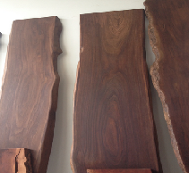
1.6 Características de los muebles artesanales en madera, tipo de madera empleada
amarillo
laurel
palo de vaca
guayacán
Guayas
Manabí
Esmeraldas
bálsamo
cedro

Slide 11
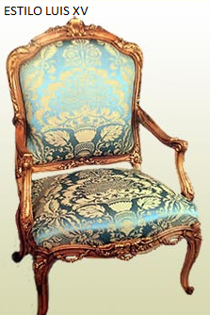
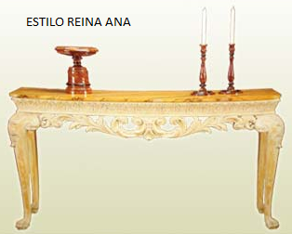
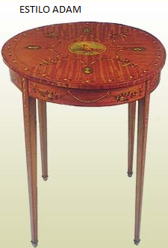
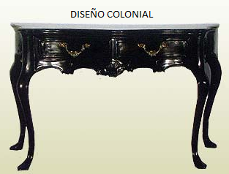
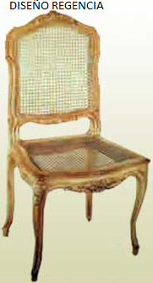
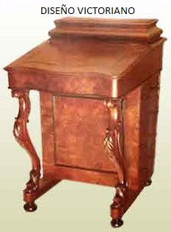
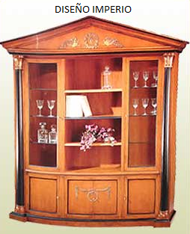
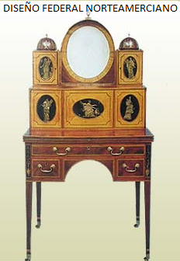
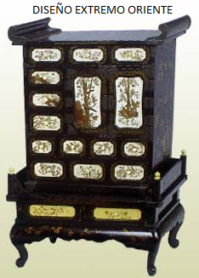
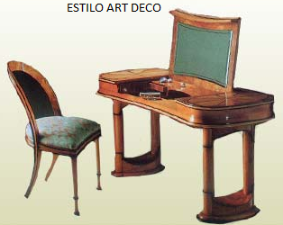
1.7 Variedades, estilos, acabados de los muebles artesanales en madera

Slide 12
1.8 Clasificación arancelaria de los muebles artesanales en madera
Arancel Nacional de Importaciones (NANDINA 2007), los muebles de madera se clasifican de la siguiente manera:
94.03 Los demás muebles y sus partes.
9403.30.00.00 - Muebles de madera de los tipos utilizados en oficinas u 20
9403.40.00.00 - Muebles de madera de los tipos utilizados en cocinas u 20
9403.50.00.00 - Muebles de madera de los tipos utilizados en dormitorios u 20
9403.60.00.00 - Los demás muebles de madera u 20

Slide 13





CAPÍTULO 2: ESTUDIO DE MERCADO
Oferta exportable
PEA 18 A 72 años

Slide 14



2.1 Estudio de producción local muebles artesanales en madera
Código del producto | Descripción del producto | Estados Unidos de América importa desde Ecuador
 |  | Valor en 2011 | Valor en 2012 | Valor en 2013
94 | Muebles; mobiliario médico quirúrgico; artículos de cama y similares | 2081 | 2468 | 2556
9403600000 | Muebles de madera (exc. de los tipos utilizados en oficinas, cocinas o dormitorios) | 616 | 724 | 673
9403500000 | Muebles de madera de los tipos utilizados en dormitorios (exc. asientos) | 200 | 249 | 230
9403400000 | Muebles de madera de los tipos utilizados en cocinas (exc. asientos) | 51 | 75 | 182
9403300000 | Muebles de madera de los tipos utilizados en oficinas (exc. asientos) | 56 | 127 | 32

Slide 15



2.1 Estudio de producción local muebles artesanales en madera
MUEBLES ARTESANALES EN MADERA | TIEMPO DE PRODUCCION | NUMERO DE OPERARIOS POR TALLER ARTESANAL | CANTIDAD DE PRODUCCIÓN MENSUAL POR TALLER ARTESANAL | CANTIDAD DE PRODUCCIÓN ANUAL POR TALLER ARTESANAL | NUMERO DE OPERARIOS POR 5 TALLERES ARTESANALES | CANTIDAD DE PRODUCCIÓN MENSUAL POR 5 TALLERES ARTESANALES | CANTIDAD DE PRODUCCIÓN ANUAL POR 5 TALLERES ARTESANALES | PRECIO REFERENCIAL
9403300000 Muebles de madera de los tipos utilizados en oficinas |  |  |  |  |  |  |  | $ 1,500.00
ESCRITORIO | 2 SEMANAS | 2 | 2 | 24 | 10 | 10 | 120
9403400000 Muebles de madera de los tipos utilizados en cocinas |  |  |  |  |  |  |  | $ 4,000.00
JUEGO DE COMEDOR | 2 SEMANAS | 3 | 2 | 24 | 15 | 10 | 120
MESA
SILLAS (6)
APARADOR
9403500000 Muebles de madera de los tipos utilizados en dormitorios |  |  |  |  |  |  |  | $ 2,400.00
JUEGO DE DORMITORIO | 2 SEMANAS | 3 | 2 | 24 | 15 | 10 | 120
CAMA
VELADOR
9403600000 Los demás muebles de madera |  |  |  |  |  |  |  | $ 3,000.00
JUEGO DE SALA | 2 SEMANAS | 3 | 2 | 24 | 15 | 10 | 120
SOFA DE 2
SOFA DE 1 (2)
MESA DE CENTRO
TOTAL |  | 11 | 8 | 96 | 55 | 40 | 480 | $ 10,900.00

Slide 16
2.1 Estudio de producción local muebles artesanales en madera
Formato de la Encuesta de oferta exportable realizada a los maestros artesanos de la parroquia Atahualpa
UNIVERSIDAD DE FUERZAS ARMADAS – ESPE
INGENIERÍA EN COMERCIO EXTERIOR Y NEGOCIACIÓN INTERNACIONAL
ENCUESTA DE OFERTA EXPORTABLE
GÉNERO
MASCULINO ….
FEMENINO ….
EDAD
18-23 años ….
24-29 años ….
30-34 años ….
35-40 años ….
41-MÁSaños ….
GRADO DE INSTRUCCIÓN
PRIMARIA …..
SECUNDARIA …..
SUPERIOR …..
OTROS …..
¿CUÀNTOS AÑOS DE EXPERIENCIA TIENE EN LA ELABORACIÓN DE MUEBLES?
05-10 años ….
11-15 años ….
16-20 años ….
21-25 años ….
26-30 años ….
31-35 años ….
¿TIENE CAPACITACIÓN EN LA ELABORACIÓN DE MUEBLES?
SI… NO… ¿POR QUÉ?………………………………………………
¿CREE USTED QUE ES NECESARIO RECIBIR CAPACITACIÓN SOBRE ELABORACIÓN DE MUEBLES?
SI… NO… ¿POR QUÉ?………………………………………………
¿TIENE ALGÚN TÍTULO ARTESANAL?
………………………………………………
¿QUÉ TIPO DE MADERA UTILIZA EN LA ELABORACIÓN DE MUEBLES?
………………………………………………
¿QUÉ TIPO DE MUEBLE DE MADERA ES EL QUE MÁS VENDE?
………………………………………………
¿QUÉ TIPO DE ESTILO DE MUEBLE DE MADERA ES EL QUE MÁS VENDE?
………………………………………………
¿TIENE CONOCIMIENTO SOBRE EL PLAN NACIONAL DEL BUEN VIVIR Y LOS OBJETIVOS?
SI… NO… ¿CUÁL?………………………………………………
¿RECIBE ALGÚN TIPO DE FINANCIAMIENTO PARA ELABORAR LOS MUEBLES?
SI… NO… ¿CUÁL?………………………………………………
¿PERTENECE A ALGUNA ASOCIACIÓN DE ARTESANOS DEL SECTOR?
SI… NO… ¿POR QUÉ?………………………………………………
¿LE GUSTARIA FORMAR PARTE DE UNA MICROEMPRESA COMUNAL QUE OFERTE Y COMERCIALICE MUEBLES ARTESANALES A MIAMI, CUMPLIENDO CON ESTANDANDARES DE CALIDAD Y LA DEMANDA EXIGIDA?
SI… NO… ¿POR QUÉ?………………………………………………
Muestra: 92 Maestros Artesanos de la parroquia Atahualpa encuestados

Slide 17
2.1 Estudio de producción local muebles artesanales en madera
Tabulaciones, Cuestionario de Oferta exportable
Pregunta 1: GÉNERO
Pregunta 2: EDAD
GÉNERO | F | %
MASCULINO | 92 | 100%
FEMENINO | 0 | 0%
TOTAL | 92 | 100%
EDAD | F | %
18-23 años | 10 | 10.87%
24-29 años | 12 | 13.04%
30-34 años | 25 | 27.17%
35-40 años | 13 | 14.13%
41 a más | 32 | 34.78%
TOTAL | 92 | 100.00%

Slide 18
2.1 Estudio de producción local muebles artesanales en madera
Tabulaciones, Cuestionario de Oferta exportable
Pregunta 3: GRADO DE INSTRUCCIÓN
Pregunta 4: ¿CUÀNTOS AÑOS DE EXPERIENCIA TIENE EN LA ELABORACIÓN DE MUEBLES?
GRADO DE INSTRUCCIÓN | F | %
PRIMARIA | 20 | 16.67%
SECUNDARIA | 56 | 46.67%
SUPERIOR | 4 | 3.33%
OTROS | 12 | 10.00%
TOTAL | 92 | 76.67%
AÑOS DE EXPERIENCIA EN LA ELABORACIÒN DE MUEBLES | F | %
1-5 años | 13 | 14.13%
6-10 años | 33 | 35.87%
11-15 años | 21 | 22.83%
16-20 años | 12 | 13.04%
21-25 años | 7 | 7.61%
26-30 años | 6 | 6.52%
TOTAL | 92 | 100.00%

Slide 19
2.1 Estudio de producción local muebles artesanales en madera
Tabulaciones, Cuestionario de Oferta exportable
Pregunta 5: ¿TIENE CAPACITACIÓN EN LA ELABORACIÓN DE MUEBLES?
Pregunta 6: ¿CREE USTED QUE ES NECESARIO RECIBIR CAPACITACIÓN SOBRE ELABORACIÓN DE MUEBLES?
CAPACITACIÓN EN LA ELABORACIÓN DE MUEBLES | F | %
SI | 10 | 10.87%
NO | 82 | 89.13%
TOTAL | 92 | 100.00%
RECIBIR CAPACITACIÓN EN LA ELABORACIÓN DE MUEBLES | F | %
SI | 92 | 100.00%
NO | 0 | 0.00%
TOTAL | 92 | 100.00%

Slide 20
2.1 Estudio de producción local muebles artesanales en madera
Tabulaciones, Cuestionario de Oferta exportable
Pregunta 7: ¿TIENE ALGÚN TÍTULO ARTESANAL?
Pregunta 8: ¿QUÉ TIPO DE MADERA UTILIZA EN LA ELABORACIÓN DE MUEBLES?
DISPONIBILIDAD DE TITULO ARTESANAL EN ELABORACIÓN DE MUEBLES | F | %
SI | 8 | 8.70%
NO | 84 | 91.30%
TOTAL | 92 | 100.00%
TIPO DE MADERA UTILIZA EN LA ELABORACIÒN DE MUEBLES | F | %
GUAYACAN | 32 | 34.78%
AMARILLO | 21 | 22.83%
LAUREL | 11 | 11.96%
PALO DE VACA | 13 | 14.13%
CEDRO | 10 | 10.87%
BÁLSAMO | 5 | 5.43%
TOTAL | 92 | 100.00%

Slide 21
2.1 Estudio de producción local muebles artesanales en madera
Tabulaciones, Cuestionario de Oferta exportable
Pregunta 9: ¿QUÉ TIPO DE MUEBLE DE MADERA ES EL QUE MÁS VENDE?
Pregunta 10: ¿QUÉ TIPO DE ESTILO DE MUEBLE DE MADERA ES EL QUE MÁS VENDE?
TIPO DE MUEBLE QUE MAS SE VENDE | F | %
DORMITORIO | 33 | 35.87%
LOS DEMAS MUEBLES | 29 | 31.52%
COCINA | 17 | 18.48%
OFICINA | 13 | 14.13%
TOTAL | 92 | 100.00%
TIPO DE ESTILO DE MUEBLE QUE MAS SE VENDE | F | %
LUIS XV | 50 | 54.35%
COLINEAL | 33 | 35.87%
OTROS | 9 | 9.78%
TOTAL | 92 | 100.00%

Slide 22
2.1 Estudio de producción local muebles artesanales en madera
Tabulaciones, Cuestionario de Oferta exportable
Pregunta 11: ¿TIENE CONOCIMIENTO SOBRE EL PLAN NACIONAL DEL BUEN VIVIR 2013-2017?
Pregunta 12: ¿RECIBE ALGÚN TIPO DE FINANCIAMIENTO PARA ELABORAR LOS MUEBLES?
CONOCIMIENTO SOBRE EL PLAN NACIONAL DEL BUEN VIVIR 2013-2017 | F | %
SI | 2 | 2.17%
NO | 90 | 97.83%
TOTAL | 92 | 100.00%
TIPO DE FINANCIAMIENTO PARA ELABORAR MUEBLES | F | %
SI | 0 | 0.00%
NO | 92 | 100.00%
TOTAL | 92 | 100.00%

Slide 23
2.1 Estudio de producción local muebles artesanales en madera
Tabulaciones, Cuestionario de Oferta exportable
Pregunta 13: ¿PERTENECE A ALGUNA ASOCIACIÓN DE ARTESANOS DEL SECTOR?
Pregunta 14: ¿LE GUSTARIA FORMAR PARTE DE UNA MICROEMPRESA COMUNAL QUE OFERTE Y COMERCIALICE MUEBLES ARTESANALES A MIAMI, CUMPLIENDO CON ESTANDANDARES DE CALIDAD Y LA DEMANDA EXIGIDA?
MAESTROS ARTESANOS QUE INTEGRAN UNA SOCIEDAD DE ARTESANOS | F | %
SI | 80 | 86.96%
NO | 12 | 13.04%
TOTAL | 92 | 100.00%
MAESTROS ARTESANOS QUE DESEAN FORMAR PARTE DE UNA MICROEMPRESA COMUNAL | F | %
SI | 89 | 96.74%
NO | 3 | 3.26%
TOTAL | 92 | 100.00%

Slide 24
2.2 Estudio de demanda internacional
Lista de los mercados importadores para producto de la partida 9403600000 muebles de madera exportado por Ecuador desde el año 2009 hasta el 2013 (miles de dólares).
IMPORTADORES | VALOR EXPORTADO EN 2009 | VALOR EXPORTADO EN 2010 | VALOR EXPORTADO EN 2011 | VALOR EXPORTADO EN 2012 | VALOR EXPORTADO EN 2013
Mundo | 2156 | 2568 | 2669 | 3774 | 3010
Estados Unidos de América | 690 | 616 | 616 | 724 | 673
Panamá | 335 | 722 | 789 | 1147 | 561
Francia | 134 | 366 | 252 | 371 | 421
Chile | 20 | 19 | 30 | 7 | 336
Venezuela | 274 | 96 | 178 | 263 | 272
Perú | 5 | 221 | 195 | 342 | 162
Colombia | 14 | 8 | 233 | 314 | 161
República Dominicana | 113 | 107 | 52 | 53 | 85
Uruguay | 0 | 0 | 0 | 0 | 82
Nueva Zelandia | 42 | 39 | 50 | 53 | 54

Slide 25
2.2 Estudio de demanda internacional
Lista de los mercados importadores para producto 9403500000 Muebles de madera utilizados en oficina exportado por Ecuador desde el año 2009 hasta el 2013 (miles de dólares).
IMPORTADORES | VALOR EXPORTADO EN 2009 | VALOR EXPORTADO EN 2010 | VALOR EXPORTADO EN 2011 | VALOR EXPORTADO EN 2012 | VALOR EXPORTADO EN 2013
Mundo | 566 | 1121 | 919 | 1061 | 944
Panamá | 240 | 680 | 298 | 315 | 367
Estados Unidos de América | 178 | 203 | 200 | 249 | 230
Perú | 30 | 160 | 238 | 319 | 205
Venezuela | 16 | 12 | 42 | 137 | 100
República Dominicana | 9 | 24 | 15 | 24 | 16
Chile | 1 | 0 | 0 | 0 | 9
Guatemala | 6 | 12 | 7 | 0 | 8
Reino Unido | 0 | 0 | 0 | 0 | 7
Costa Rica | 2 | 0 | 0 | 0 | 1
Bolivia | 0 | 0 | 0 | 0 | 1

Slide 26
2.2 Estudio de demanda internacional
Lista de los mercados importadores para producto 9403300000 Muebles de madera utilizados en dormitorios exportado por Ecuador desde el año 2009 hasta el 2013 (miles de dólares).
Importadores | Valor exportada en 2009 | Valor exportada en 2010 | Valor exportada en 2011 | Valor exportada en 2012 | Valor exportada en 2013
Mundo | 584 | 453 | 447 | 555 | 558
Venezuela | 109 | 77 | 92 | 189 | 381
Colombia | 14 | 10 | 12 | 3 | 51
Bolivia | 20 | 5 | 37 | 68 | 33
Estados Unidos de América | 65 | 156 | 56 | 127 | 32
Costa Rica | 6 | 2 | 8 | 18 | 31
Chile | 9 | 26 | 137 | 114 | 18
Alemania | 6 | 0 | 5 | 0 | 8
Panamá | 66 | 52 | 27 | 28 | 2
Perú | 84 | 32 | 15 | 0 | 1
Guatemala | 1 | 1 | 1 | 0 | 1

Slide 27
2.2 Estudio de demanda internacional
Lista de los mercados importadores para producto 9403400000 Muebles de madera utilizados en la cocina exportado por Ecuador desde el año 2009 hasta el 2013 (miles de dólares).
IMPORTADORES | VALOR EXPORTADO EN 2009 | VALOR EXPORTADO EN 2010 | VALOR EXPORTADO EN 2011 | VALOR EXPORTADO EN 2012 | VALOR EXPORTADO EN 2013
Mundo | 343 | 523 | 274 | 172 | 826
Panamá | 2 | 145 | 78 | 0 | 644
Estados Unidos de América | 30 | 5 | 51 | 75 | 182
Venezuela | 0 | 0 | 0 | 6 | 0
Perú | 18 | 151 | 102 | 84 | 0
Bahamas | 31 | 0 | 0 | 0 | 0
Colombia | 183 | 72 | 15 | 7 | 0
República Dominicana | 79 | 146 | 28 | 0 | 0
Alemania | 1 | 0 | 0 | 0 | 0
Italia | 0 | 5 | 0 | 0 | 0

Slide 28
2.3 Estudio de competencia internacional
Principales proveedores de muebles de madera a Estados Unidos (miles de dólares)
Exportadores | Valor Importado en 2010 | Valor Importado en 2011 | Valor Importado en 2012 | Valor Importado en 2013 | Valor Total Importado 2010-2013
China | 3,301,300 | 3,229,368 | 2,907,785 | 2,196,396 | 14,367,092
Canadá | 694,084 | 632,114 | 496,673 | 284,477 | 2,391,212
VietNam | 237,829 | 305,973 | 365,974 | 365,021 | 1,732,360
Malasia | 320,724 | 311,554 | 271,925 | 198,714 | 1,304,632
Indonesia | 214,033 | 217,164 | 188,327 | 147,804 | 943,234
Italia | 172,455 | 187,868 | 164,735 | 114,184 | 748,102
Tailandia | 191,470 | 156,027 | 126,040 | 106,161 | 697,690
México | 129,316 | 124,635 | 116,167 | 114,417 | 616,588
Polonia | 43,212 | 73,119 | 111,672 | 97,677 | 428,373
Filipinas | 109,887 | 96,017 | 77,409 | 34,802 | 360,469

Slide 29
2.3 Estudio de competencia internacional
Empresas peruanas que exportan muebles de madera
EMPRESAS PERUANAS QUE EXPORTAN MUEBLES DE MADERA | %Var 13-12 | %Part. 13
FLORES ROJAS ARTESANIAS SOCIEDAD | 7% | 8%
ARTES DEL SUR S.A.C. | 14.3% | 7%
ASOCIACION DE ARTESANOS CORDILLER | -20% | 6%
PADRE DANIEL ASOCIACION DE ARTESANOS | -15% | 6%
ROMERO / TORRES S.A.C. | -4% | 5%
MOBILIARIO & ACCESORIOS S.A.C. |  | 4%
ARTESANIAS SAN JOSE SOCIEDAD ANON | 27% | 4%
AAWOOD FURNITURE.PERU S.A.C | 53% | 4%
ARTS MUNAY COLONIAL JW S.A.C. | 21% | 4%

Slide 30




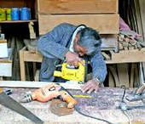
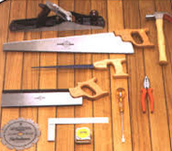
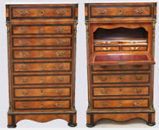


2.4 Análisis de la oferta y la demanda del mercado de destino
Oferta:
Organización y gestión administrativa por parte de directivos
Valor agregado
Implementar plan de marketing
Estrategia de mercado
Capacitación de los maestros artesanos
Renovación y financiamiento de herramientas
Actualizar diseños y estilos
Planificación y asociatividad
Precios de acuerdo gusto del cliente (madera, diseño y estilo)

Slide 31





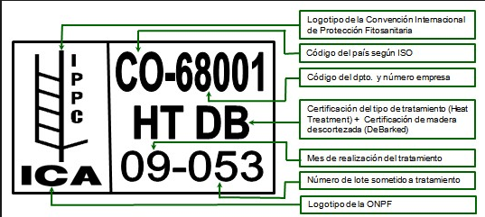
2.4 Análisis de la oferta y la demanda del mercado de destino
Demanda:
Sometimiento a barreras arancelarias
Riguroso procedimiento aduanero
Cumplimiento normas de calidad
Cumplir demanda, mantenerla y prolongarla
Búsqueda de nuevas tendencias
Controles fitosanitarios

Slide 32






2.5 Análisis y justificativo del mercado de destino
crecimiento en las importaciones
guía, orientación, para que sea difundida y sociabilizada, para incursionar en el Buen Vivir de los habitantes del sector, cambiando la matriz productiva.
muebles de madera resistentes, polillas, termitas, aptos para las inclemencias del habitad
optimizar la mano de obra calificada
influir en el emprendimiento de un sistema económico, social y solidario para obtener la autogestión de recursos necesarios para el inicio de una asociatividad.
carecen de una asociatividad, asesoría, organización, fomento la comercialización de oferta exportable.

Slide 33
2.6 Matriz de Crecimiento - Cuota de Mercado – BCG (Boston Consulting Group)
ESTRELLAS
DILEMAS
VACAS
PERROS
PRODUCTOS | VENTAS AÑO 2012 | VENTAS AÑO 2013 | % | CUOTA MERCADO RELATIVA | TASA CRECIMIENTO MERCADO
OFICINAS | $1,044.00 | 944.00 | 18% | 0.92 | -9.58%
COCINAS | $172.00 | 826.00 | 16% | 1.03 | 380.23%
DORMITORIOS | $ 547.00 | 558.00 | 11% | 1.21 | 2.01%
DEMAS MUEBLES | $ 3,274.00 | 2,807.00 | 55% | 1.64 | -14.26%
 | $ 5,037.00 | $ 5,135.00 | 100.00%
UNIDAD ESTRATÉGICA | ZONA | RENTABILIDAD | INVERSION | FLUJO CAJA | ESTRATEGIA
OFICINAS | PERROS | BAJA | NULA | BAJO | DESINVERTIR
COCINAS | ESTRELLA | ALTA | ALTA | POSITIVO | MANTENER
DORMITORIOS | ESTRELLA | ALTA | ALTA | POSITIVO | MANTENER
DEMAS MUEBLES | VACAS | ALTA | BAJA | ALTAMENTE POSITIVO | MANTENER

Slide 34
2.7 Balanza comercial (superávit o déficit)
Especie | Valor exportado por Ecuador a EEUU en 2013 (miles de USD) | Participación de las exportaciones para Ecuador en 2013 (miles de USD) | Cantidad exportada por Ecuador en 2013 (ton.) | Valor unitario (USD/ unidad) | Valor importado por Ecuador a EEUU en 2013 (miles de USD) | Participación de las importaciones para Ecuador en 2013 (miles de USD) | Cantidad importada por Ecuador en 2013 (ton.) | Valor unitario (USD/ unidad) | Saldo comercial en 2013 (miles de USD) | Condición comercial en 2013
muebles de madera para oficina | $ 32 | 5,7 | 3 | $ 10667 | $ 75 | 3,6 | 21 | $ 3571 | -43 | déficit
muebles de madera para cocina | $ 182 | 22 | 31 | $ 5871 | $ 33 | 11 | 4 | $ 8250 | 149 | superávit
muebles de madera para dormitorios | $ 230 | 24,4 | 16 | $ 14375 | $ 155 | 2,4 | 18 | $ 86,11 | 75 | superávit
los demás muebles de madera | $ 770 | 25,6 | 65 | $ 11846 | $ 901 | 7,8 | 98 | $ 9194 | -131 | déficit

Slide 35

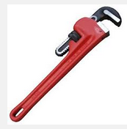
CAPÍTULO 3: PLAN DE MARKETING
Actividades para satisfacer demanda
Proceso social para crear intercambio de productos y valores
Planificar y ejecutar las variables precio, promoción, producto, plaza
Difusión y sociabilización a los maestros artesanos de la parroquia Atahualpa
Emprendimiento para microempresa comunal de acuerdo al Plan Nacional del Buen Vivir 2013 – 2017,
Fortalecer un sistema de economía popular y solidaria
Incentivar el cambio de la matriz productiva
Ámbito geográfico, segmento de mercado, valor agregado.
Composición, tamaño, presentación, marca, precio, forma de uso, valor agregado, sistema productivo, localización, infraestructura, recurso humano.

Slide 36


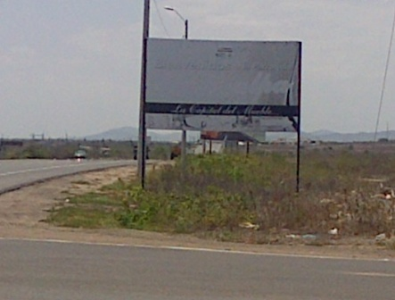
3.1 Promoción y publicidad
Durante la feria de Duran y la feria de noviembre otorgar un descuento representativo
Entregar algo adicional por volumen de oferta exportable que se demande.
Aumentar ventas, mantenerse
Mensaje: muebles de calidad para un buen vivir con estilo.
Medios publicitarios: marketing directo, prensa escrita, internet, tv, tv cable, radio, publicidad exterior.
Falta de valla publicitaria en la entrada a Atahualpa, salas de exhibición itinerantes, permanentes, islas en centros comerciales
Dar a conocer la oferta exportable

Slide 37

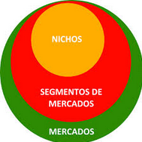
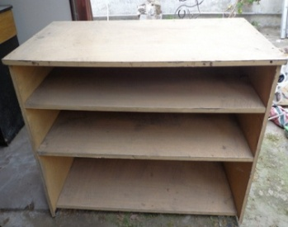


3.2 Estrategias de mercado
Posicionarse en nuevos mercados de Europa y Asia
Hacer de Miami un nicho de mercado.
Valor agregado
Publicidad, vallas, internet, salas de exhibición itinerantes y permanentes.
Posesionarse en la mente de los compradores.

Slide 38


3.3 Marketing Mix
Precio
Oferta exportable
Producto
Esencial, beneficio
Real, atributo, marca
Aumentado, servicios adicionales
Promoción
Planificación de estrategias
Plaza
Infraestructura, canal de distribución es decir la logística empleada

Slide 39


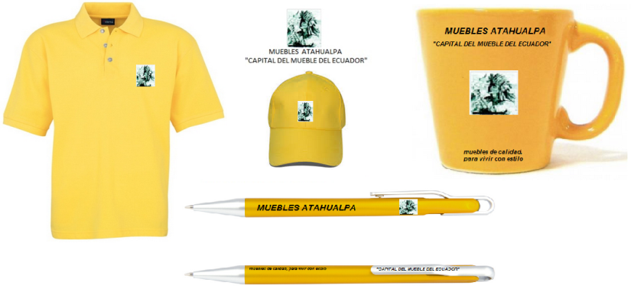
3.4 Imagen corporativa
Identificar el producto en el mercado
Gama cromática
Amarillo
Negro
Blanco
Impacto y fidelidad en el consumidor
Vía telefónica, fax
Vía mail
Marca del producto
MA
Artículos publicitarios

Slide 40
3.6 Presupuesto de Marketing
Gestión por parte del GOBIERNO AUTÓNOMO DESCENTRALIZADO PARROQUIAL RURAL DE ATAHUALPA, para la promoción y publicidad de la oferta exportable de los maestros artesanos.
Medios Publicitarios | Costo
Marketing directo | $ 500.00
Prensa escrita, páginas amarillas | $ 200.00
Internet | $ 200.00
Radio | $ 150.00
Televisión | $ 600.00
Publicidad exterior | $ 15,850.00
TOTAL | $ 17,500.00
Canalizar a través de instituciones, organismos públicos y privados los medios publicitarios, para la oferta exportable.

Slide 41
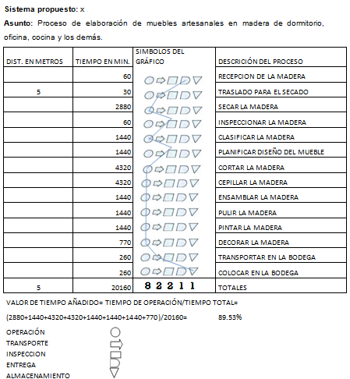
3.7 Estrategia de procesos y planificación de capacidades
Porcentaje de valor añadido de 89.53% considerable

Slide 42
CAPÍTULO 4: ESTRUCTURA LOGISTICA
4.1 Análisis de la Normativa Legal Nacional
GATT, OMC, Normativa internacional:
Restricciones arancelarias
Precios internacionales
Restricciones no arancelarias
Regulaciones de importación
Beneficios de ciertos regímenes
Stock disponible para la entrega.
Forma y plazo de pago más ventajoso para ambas partes
Arancel de aduana
Ad Valorem
Requisitos para ser exportador
Firma electrónica, BCE o Security
Registro en ECUAPASS
Normas técnicas y normas de calidad
Normas técnicas en los EE.UU.

Slide 43
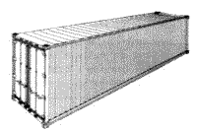
4.1 Análisis de la Normativa Legal Nacional
TIPO DE CONTENEDOR COMÚN O DRY VAN
40 Pies Standard 40´ x 8´ x 8´6" |  |  |  |  |  |  |  |  | Descripción
Tara Carga Max. Max. P. B. |  |  | 3750 kg / 8265 lb 28750 kg / 63385 lb 32500 kg / 71650 lb |  |  |  |  |  | Disponible para cualquier carga seca normal. Ejemplos: bolsas, pallets, cajas, tambores, etc.
Medidas: Largo: Ancho: Altura: |  |  | Internas 12.01m / 39´6" 2.34m / 7´9" 2.36m / 7´10" |  | Apertura puerta - 2.34m / 7´8" 2.28m / 7´6"
Capacidad Cub. |  |  | 10 m3 |  | Numero de pallet |  |  |  | 5 |  | 5 Escritorio
Capacidad Cub. |  |  | 20 m3 |  | Numero de pallet |  |  |  | 5 |  | 5 Comedor
Capacidad Cub. |  |  | 20 m3 |  | Numero de pallet |  |  |  | 5 |  | 5 Dormitorio
Capacidad Cub. |  |  | 20 m3 |  | Numero de pallet |  |  |  | 6 |  | 5 Demás muebles
Capacidad Cub. |  |  | 70 m3 aprox. |  | Numero de pallet |  |  |  | 21 |  | TOTAL DE CUBICAJE 20
Medidas
Pallets: Largo: Ancho: Altura: | 1.2m 1m 0.15m | Escritorio: Largo: Ancho: Altura: |  | 1.5m 0.9m 1m |  | Comedor: Largo: Ancho: Altura: | 1.6m 1.1m 1.1m | Dormitorio: Largo: Ancho: Altura: |  | 1.7m 1.65m 1.1m | Sala: Largo: Ancho: Altura: | 1.65m 1.45m 1.4m

Slide 44
4.1 Análisis de la Normativa Legal Nacional

Slide 45


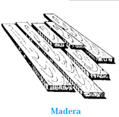




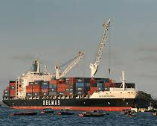

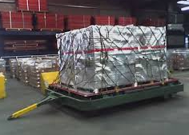
4.2 Análisis de la Normativa Legal internacional
Las barreras arancelarias (aranceles)
Las barreras no arancelarias
Los problemas más frecuentes que puede enfrentar un exportador son:
Problemas Operativos
Problemas Legales
Problemas Logísticos
Problemas Financieros
SISTEMA GENERALIZADO DE PREFERENCIAS (SGP)
Reglamentación en materia de empaquetado:
El diseño gráfico del empaque
Considerar facilidades de manipulación, almacenamiento y estiba
Preservar el producto
Contener lo necesario

Slide 46

4.3 Logística y distribución
Logística de exportación de la mercancía
Logística de entrada, abastecimiento, inventario, selección de proveedores, formalizar tratos, plan de marketing, formalizar venta
Logística de salida, Broker (Corredor), busca clientes, promociona en ferias locales
Documentos de Acompañamiento y de soporte:
Nota de pedido
Factura proforma
Factura comercial
Incoterm (FOB)
Embarque (país de origen)
Puerto de destino
Estrategia de canales de distribución:
Organización y vender directamente al cliente sin intermediarios
“En este negocio a los distribuidores, fabricantes, importadores mayoristas les interesa hacer negocios a largo plazo, tener fabricantes confiables y cumplidos que entreguen muebles de calidad a buen precio y a tiempo”.

Slide 47




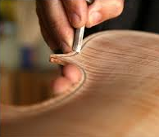
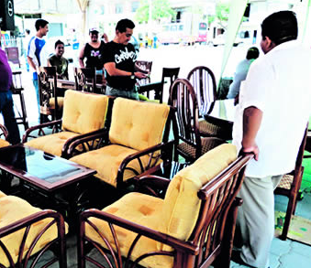
CAPÍTULO 5: IMPACTO ECONÓMICO Y SOCIAL
Impacto económico:
Cambiar la matriz productiva
Mejorar el buen vivir
Impacto Social:
Acabar con el fenómeno migratorio
Acabar con el índice de desocupación
Capacitar continuamente
Fomentar la asociatividad
Análisis de los impactos:
Generar un plan de comercialización
Incentivar la asociatividad
Capacitar a los maestros artesanos
Eliminar la migración y la desocupación
Alternativas:
Buscar nuevos mercados, créditos, comercialización actual permanente.

Slide 48
CAPÍTULO 6: ESTUDIO FINANCIERO
Inversión Inicial
Activos fijos
MUEBLES Y ENSERES | $2,000.00
ESCRITORIO | $1,000.00
SILLA | $120.00
TELEFONO FAX PANOSONIC | $280.00
ARCHIVADOR | $600.00
EQUIPO DE COMPUTACIÓN | $900.00
COMPUTADOR LAPTOP HP COREI3 | $690.00
IMPRESORA EPSON LX350 | $210.00
MAQUINARIAS | $17,100.00
HERRAMIENTAS DE MANO | $4,000.00
MAQUINAS PORTATILES CON MOTOR | $10,100.00
MAQUINAS FIJAS CON MOTOR | $3,000.00
TOTAL DE ACTIVOS FIJOS | $20,000.00
TOTAL ACTIVOS DIFERIDOS | $2,000.00
CAPITAL DE TRABAJO | $85,609.04
TOTAL DE LA INVERSION INICIAL | $127,609.04
MUEBLES Y ENSERES | $ 2,000.00
ESCRITORIO | $ 1,000.00
SILLA | $ 120.00
TELEFONO FAX PANOSONIC | $ 280.00
ARCHIVADOR | $ 600.00
EQUIPO DE COMPUTACIÓN | $ 900.00
COMPUTADOR LAPTOP HP COREI3 | $ 690.00
IMPRESORA EPSON LX350 | $ 210.00
MAQUINARIAS | $ 17,100.00
HERRAMIENTAS DE MANO | $ 4,000.00
MAQUINAS PORTATILES CON MOTOR | $ 10,100.00
MAQUINAS FIJAS CON MOTOR | $ 3,000.00
TOTAL DE ACTIVOS FIJOS | $ 20,000.00

Slide 49
CAPÍTULO 6: ESTUDIO FINANCIERO
Proyección de costos
ESPECIE | AÑO 1 | AÑO 2 | AÑO 3 | AÑO 4 | AÑO 5
COSTOS FIJOS | $ 59,860.00 | $ 59,860.00 | $ 59,860.00 | $ 59,860.00 | $ 59,860.00
COSTOS VARIABLES | $ 981.716,70 | $ 1.030.802,53 | $ 1.082.342,66 | $ 1.136.459,79 | $ 1.193.282,78
TOTAL COSTOS | $ 1,041,576.70 | $ 1,090,662.53 | $ 1,142,202.66 | $ 1,196,319.79 | $ 1,253,142.78
Costos variables
ESPECIE | CANTIDAD POR MES | COSTO MP | COSTO EMBALAJE-PALLETS | COSTO TRANSPORTE ATAHUALPA-GUAYAQUIL | COSTO ADMINISTRATIVOS | VALOR COSTO | TOTAL COSTO MENSUAL | TOTAL COSTO ANUAL
MUEBLES DE OFICINA | 10 | $750,00 | $163,76 | $202,39 | $303,71 | $1.419,87 | $14.198,70 | $170.384,35
MUEBLES DE COCINA | 10 | $2.000,00 | $186,70 | $205,67 | $303,77 | $2.696,14 | $26.961,42 | $323.537,05
MUEBLES DE DORMITORIO | 10 | $1.200,00 | $172,02 | $203,57 | $303,74 | $1.879,33 | $18.793,28 | $225.519,32
LOS DEMAS MUEBLES | 10 | $1.500,00 | $177,52 | $204,36 | $303,75 | $2.185,63 | $21.856,33 | $262.275,97
 |  |  |  |  |  |  | $81.809,72 | $981.716,70

Slide 50
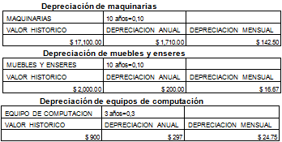
CAPÍTULO 6: ESTUDIO FINANCIERO

Slide 51
CAPÍTULO 6: ESTUDIO FINANCIERO
Otros gastos de operación anual
ENERGIA ELECTRICA | $300
AGUA POTABLE | $300
TELEFONO | $360
INTERNET | $9,600
SUMINISTROS DE OFICINA | $3,600
PLAN DE MARKETING | $17,500.00
SUELDOS ADMINISTRATIVOS | $27,000.00
OTROS COSTOS DE OPERACION | $58,660.00

Slide 52
CAPÍTULO 6: ESTUDIO FINANCIERO
Tabla de amortización
CREDITO RECIBIDO |  | $ 20,000.00
TASA DE INTERES ANUAL |  | 10%
NUMERO DE PERIODOS |  | 12
CUOTA |  | $ 2,935.27
R=VALOR ACTUAL DEL CREDITO X TASA DE INTERES(1-1/(1+i)^n)
TABLA DE AMORTIZACION
PERIODO | CAPITAL INICIAL | INTERES |  | AMORTIZACION DE CAPITAL | CUOTA | CAPITAL FINAL
1 | $ 20,000.00 | $ 2,000 |  | $ 935.27 | $ 2,935.27 | $ 19,064.73
2 | $ 19,064.73 | $ 1,906.47337 |  | $ 1,028.79 | $ 2,935.27 | $ 18,035.94
3 | $ 18,035.94 | $ 1,803.594077 |  | $ 1,131.67 | $ 2,935.27 | $ 16,904.27
4 | $ 16,904.27 | $ 1,690.426854 |  | $ 1,244.84 | $ 2,935.27 | $ 15,659.43
5 | $ 15,659.43 | $ 1,565.942909 |  | $ 1,369.32 | $ 2,935.27 | $ 14,290.11
6 | $ 14,290.11 | $ 1,429.01057 |  | $ 1,506.26 | $ 2,935.27 | $ 12,783.85
7 | $ 12,783.85 | $ 1,278.384997 |  | $ 1,656.88 | $ 2,935.27 | $ 11,126.97
8 | $ 11,126.97 | $ 1,112.696866 |  | $ 1,822.57 | $ 2,935.27 | $ 9,304.40
9 | $ 9,304.40 | $ 930.4399227 |  | $ 2,004.83 | $ 2,935.27 | $ 7,299.57
10 | $ 7,299.57 | $ 729.9572847 |  | $ 2,205.31 | $ 2,935.27 | $ 5,094.26
11 | $ 5,094.26 | $ 509.426383 |  | $ 2,425.84 | $ 2,935.27 | $ 2,668.42
12 | $ 2,668.42 | $ 266.8423911 |  | $ 2,668.42 | $ 2,935.27 | $ 0.00

Slide 53
CAPÍTULO 6: ESTUDIO FINANCIERO
Proyección de ingresos
ESPECIE | 1er AÑO | 2do AÑO | 3er AÑO | 4to AÑO | 5to AÑO
MUEBLES DE OFICINA | $ 180,000.00 | $ 189,000.00 | $ 198,450.00 | $ 208,372.50 | $ 218,791.13
MUEBLES DE COCINA | $ 480,000.00 | $ 504,000.00 | $ 529,200.00 | $ 555,660.00 | $ 583,443.00
MUEBLES DE DORMITORIO | $ 288,000.00 | $ 302,400.00 | $ 317,520.00 | $ 333,396.00 | $ 350,065.80
LOS DEMAS MUEBLES | $ 360,000.00 | $ 378,000.00 | $ 396,900.00 | $ 416,745.00 | $ 437,582.25
TOTAL | $ 1,308,000.00 | $ 1,373,400.00 | $ 1,442,070.00 | $ 1,514,173.50 | $ 1,589,882.18

Slide 54
CAPÍTULO 6: ESTUDIO FINANCIERO
Punto de equilibrio de los demás muebles
Punto de equilibrio de muebles de cocina
Costos fijos: | $5,138
Precio: | $3,000
Costos variables: | $2,186
P.E.: | 6.30919543
Utilidades: | $0
Unidades | Ventas | Costos | Utilidades
6.3091 | $18,927 | $18,927 | $0
Costos fijos: | $5,138
Precio: | $4,000
Costos variables: | $2,696
P.E.: | 3.9406071
Utilidades: | $0
Unidades | Ventas | Costos | Utilidades
3.9406071 | $15,762 | $15,762 | $0
Punto de equilibrio de muebles de dormitorio
Punto de equilibrio de muebles de oficina
Costos fijos: | $5,138
Precio: | $2,400
Costos variables: | $1,879
P.E.: | 9.8680546
Utilidades: | $0
Unidades | Ventas | Costos | Utilidades
9.8680546 | $23,683 | $23,683 | $0
Costos fijos: | $5,138
Precio: | $1,500
Costos variables: | $1,420
P.E.: | 64.120804
Utilidades: | $0
Unidades | Ventas | Costos | Utilidades
64.120804 | $96,181 | $96,181 | $0

Slide 55
CAPÍTULO 6: ESTUDIO FINANCIERO
Estado de resultados
 | AÑO 2014 | AÑO 2015 | AÑO 2016 | AÑO 2017 | AÑO 2018
VENTAS TOTALES | $ 1,308,000.00 | $ 1,373,400.00 | $ 1,442,070.00 | $ 1,514,173.50 | $ 1,589,882.18
TOTAL INGRESOS | $ 1,308,000.00 | $ 1,373,400.00 | $ 1,442,070.00 | $ 1,514,173.50 | $ 1,589,882.18
TOTAL COSTOS | $ 1,041,577.50 | $ 1,090,662.53 | $ 1,142,252.83 | $ 1,196,851.04 | $ 1,253,142.78
(=) UTILIDAD BRUTA | $ 266,422.50 | $ 282,737.47 | $ 299,817.17 | $ 317,322.46 | $ 336,739.39
GASTOS NO OPERATIVOS | $208,315.34 | $218,132.51 | $228,440.53 | $239,263.96 | $250,628.56
(-) GASTOS FINANCIEROS | $0.00 | $0.00 | $0.00 | $0.00 | $0.00
(=) UTILIDAD ANTES DE PARTICIPACION | $58,107.16 | $64,604.96 | $71,376.63 | $78,058.51 | $86,110.84
15 % PARTICIPACIÓN UTILIDADES | $8,716.07 | $9,690.74 | $10,706.50 | $11,708.78 | $12,916.63
(=) UTILIDADES ANTES DE IMPUESTOS | $49,391.09 | $54,914.22 | $60,670.14 | $66,349.73 | $73,194.21
25% IMPUESTOS A LA RENTA | $12,347.77 | $13,728.55 | $15,167.53 | $16,587.43 | $18,298.55
(=) UTILIDAD NETA | $61,738.86 | $68,642.77 | $75,837.67 | $82,937.16 | $91,492.76

Slide 56

CAPÍTULO 6: ESTUDIO FINANCIERO
PERIODO DE RECUPERACIÓN DE LA INVERSIÓN
TIR
VAN
PERÍODO | FLUJO DE FONDOS
0 | -127,609.04
1 | 65,945.86
2 | 72,849.77
3 | 80,044.67
4 | 87,144.16
5 | 95,699.76
TIR | 51.11%
PERÍODO | FLUJO DE FONDOS
0 | -127,609.04
1 | 65,945.86
2 | 72,849.77
3 | 80,044.67
4 | 87,144.16
5 | 95,699.76
VAN | $ 156,005.11
PERIODO (AÑO) | TOTAL ANUAL | ACUMULADO
0 | -$127,609.04 | -$127,609.04
1 | $65,945.86 | -$61,663.18
2 | $72,849.77 | $11,186.59
3 | $80,044.67 | $91,231.26
4 | $87,144.16 | $178,375.42
5 | $95,699.76 | $274,075.19
RESUMEN DE LA EVALUACIÓN FINANCIERA
INDICADORES | SITUACIÓN | NOVEDAD
Valor actual neto (VAN) | $ 156,005.11 | RENTABLE
Tasa interna de retorno (TIR) | 51.11% | RENTABLE
Relación costo beneficio B/C | 0.22 | RENTABLE

Slide 57
CAPÍTULO 7: CONCLUSIONES Y RECOMENDACIONES
Conclusiones
Generar ingresos
Carencia de organización y conocimientos administrativos para emprender en una asociatividad
Promoción de la oferta exportable
Creación de un sistema de economía popular y solidaria
Coordinar con instituciones públicas y/o privadas el financiamiento, crédito
Es factible negociar en el exterior la oferta exportable
El margen de utilidad es rentable
Recomendaciones
Se asesore y oriente en los sistemas de economía popular y solidaria
Se gestione la publicidad a realizarse en internet en la páginas del Ministerio de Turismo, Comercio Exterior, Prefectura de Santa Elena
Se coordine con las organizaciones públicas y privadas para obtener el financiamiento, créditos
Se innove la creatividad en cada diseño
Se mantenga el estatus
Se recomienda emprender en la asociatividad por es rentable la oferta exportable

Slide 58
FIN DE LA PRESENTACION

